Slide 1
ARSITEKTUR INFORMASI LANJUTAN
A. Ridwan Siregar

Slide 2
TAKSONOMI DAN HIRARKI
Taksonomi adalah susunan hirarkis berbagai kategori
Label/kategori (widget), sebaiknya:
Diungkapkan dalam bahasa pengguna
Tidak mendua
Saling eksklusif (tidak tumpang tindih) agar pengguna tahu di mana mencarinya
Menguraikan kategori utama/induk agar pengguna tidak menduga ada kategori yang hilang

Slide 3
HIRARKI BANYAK
Jika kategori tidak saling eksklusif (misalnya item bisa muncul pada berapa tempat), taksonomi tersebut disebut hirarki banyak (polyhierarchical)
Untuk itu perlu membuat penunjuk silang (cross reference) pada berbagai lokasi:
Apakah tomat termasuk kategori buah, sayuran, atau strawberry? Mungkin semuanya benar, tomat secara teknis adalah jenis berry, juga buah, dan sering digunakan sebagai sayuran
Apakah toner cartridges terbaik dimasukkan di bawah laser printers atau printer supplies? Mungkin keduanya

Slide 4
LUAS VS. DALAM
Jika hirarki terlalu sempit dan dalam, maka pengguna harus meng-klik terlalu banyak pilihan tingkatan
Jika hirarki terlalu luas, maka pengguna harus memilih di antara sejumlah sub-kategori pada setiap tingkatan

Slide 5
DESAIN TOP-DOWN DAN BOTTOM-UP
Top-down: Mulai dari kategori terluas dan selanjutnya ke kategori sempit. Kategori top-level berasal dari pengguna dan analisis gugus tugas.
Bottom-Up: Mulai dengan mengelompokkan item konten ke dalam kategori tingkat-rendah dan selanjutnya ke kategori luas

Slide 6
KARTU KONSEP
Untuk membuat daftar konsep yang akan disajikan pada situs web, dilakukan melalui gugah pikir (brainstorming) atau mewawancarai pengguna atau pelanggan
Buat satu kartu untuk setiap konsep
Buat nomor untuk setiap kartu agar lebih mudah ditangani

Slide 7
SORTIR KARTU TERBUKA
Pengguna menyusun kartu konsep ke dalam kategori dan sub-kategori sesuai dengan pilihan mereka sendiri dan kemudian mereka membuat labelnya

Slide 8
SORTIR KARTU TERTUTUP
Pengguna menyusun kartu konsep ke dalam hirarki kategori yang telah ditetapkan. Anda bisa menanyakan apa pendapat mereka untuk setiap kategori yang anda buat.

Slide 9
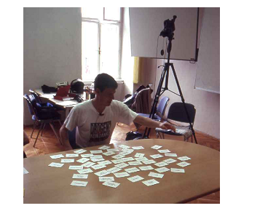
SORTIR PERCOBAAN

Slide 10
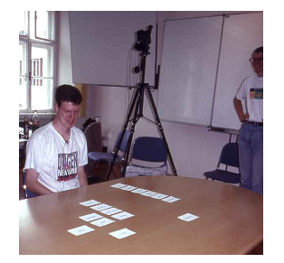
PENGELOMPOKAN KARTU

Slide 11
ANALISIS STATISTIK HASIL SORTIR KARTU
Web Category Analysis Tool (WebCAT) → http://zing.ncsl.nist.gov/WebTools/WebCAT/overview.html
IBM EZSort → http://www3.ibm.com/ibm/easy/eou_ext.nsf/publish/410
uzCardSort → http://uzilla.mozdev.org/cardsort.html

Slide 12
FACETED CLASSIFICATION
Ranganathan memperkenalkan faceted classiﬁcation dengan nama colon classiﬁcation pada tahun 1933:
Pada awalnya terdiri dari lima kategori dasar: personality, matter, energy, space, and time (PMEST)
Setiap subyek (facet) dibagi lebih lanjut secara hirarkis
Suatu subyek senyawa atau topik ditempatkan pada satu atau lebih subyek (dimensi)
Subyek dipisahkan dengan notasi titik dua (:)

Slide 13
CONTOH COLON CLASSIFICATION
L2153:4725:63129:B28 merepresentasikan studi statistik tentang penanganan kanker langit-langit lembut mulut dengan radium:
Medicine (L) →Digestive System (L2) →Mouth (L21) →Palate (L215) →Soft Palate (L2153).
Disease (4) →Structural Disease (47) →Tumor (472) →Cancer (4725).
Treatment (6) →Treatment by Chemical Substances (63) →Treatment by a Chemical Element (631) →Treatment by a Group 2 Chemical Element (6312) →Treatment by Radium (63129).
Mathematical Study (B) → Algebraically Study (B2) →Statistical Study (B28).

Slide 14
NAVIGASI SUBYEK (FACET)
Pengguna menetapkan suatu pertanyaan secara progresif dan mempersempitnya ke dalam setiap subyek
Sistem dapat menampilkan nomor item yang tersisa yang sesuai dengan nilai subyek
Nilai terakhir dapat ditiadakan dengan tanpa memilih dan menjadi 0

Slide 15
PENELUSURAN SUBYEK
Penelusuran teks penuh menghasilkan suatu set inisial yang cocok dengan item
Kemudian dipersempit ke bawah menggunakan facet

Slide 16
CONTOH FACETED SEARCH
Endeca did much of the early work to popularise faceted search → http://www.endeca.com/
Endeca demo web site, Wine Superstore → http://www.rpfconsulting.com:8888/wine_demo/
K&L Wines → http://klwines.com/
Ebags → http://ebags.com/
geizhals.at → http://geizhals.at/?cat=dcamsp

Slide 17
CONTROLLED VOCABULARIES
Kosakata terkendali (controlled vocabulary) adalah serangkaian istilah-istilah standar yang akan digunakan dalam suatu situs, dari yang sederhana hingga kompleks:
Synonym ring: daftar istilah-istilah ekuivalen sederhana
Authority ﬁle: daftar istilah-istilah
Classiﬁcation scheme: hubungan hirarkis, lebih luas (BT) dan lebih sempit (NT) di antara istilah-istilah
Thesaurus: hubungan keterkaitan, see (SA) dan related (RT) di antara istilah-istilah

Slide 18
SYNONYM RINGS
Synonym ring menghubungkan ungkapan-ungkapan yang ekuivalen untuk tujuan temu-balik. Ada kemugkinan tidak hanya istilah tunggal yang dipilih.
Contoh: food processor = blender = mixer = cuisinart = kitchenaid

Slide 19
AUTHORITY FILES
Authority ﬁle mencantumkan sebuah istilah tunggal yang dipilih atau nilai yang akseptabel untuk setiap konsep
Dalam praktik, authority ﬁles biasanya mencantumkan keduanya yaitu sebuah istilah yang dipilih dan sejumlah istilah variannya
Contoh:
AL Alabama
.
CT Connecticut, Conn, Conneticut, Constitution State
.
CT adalah istilah yang dipilih, dan lainnya adalah istilah-istilah variannya

Slide 20
CLASSIFCATION SCHEMES (TAXONOMIES)
Hirarki:
BT (broader terms)
NT (narrower terms )
UF (used for) → istilah-istilah varian
Contoh: Jeans
BT Pants
NT Levis
NT Wranglers
UF Dungarees
UF Waist Overalls

Slide 21
THESAURUS
Jeans
BT Pants
NT Levis
NT Wranglers
UF Dungarees
UF Waist Overalls
RT Denim
RT Overalls
Denim
BT Fabrics
NT Ring Spun
NT Dark Indigo
NT Stonewash
RT Jeans

Slide 22
PENGGUNAAN KOSAKATA TERKENDALI PADA PENELUSURAN
KT dapat diintegrasikan dengan mesin pencari situs web untuk menangani situasi seperti berikut:
Synonyms: two words with the same meaning, like “jeans” and “dungarees”
Homonyms: words that sound the same, but have different meanings, like “bank” the ﬁnancial institution and “bank” the side of a stream or river
Broaden or narrow a search
Common misspellings
Changes in content: for example, countries that change their name or have multiple spellings.
“Best Bets”: identifying the most popular pages associated with a certain term
Connecting a woman’s married name to her maiden name
Connecting abbreviations to the full word: for example, NY and New York, the chemical symbol Si with the element Silicon

Slide 23
PENGGUNAAN INTERNAL KT
Selain membantu pengguna dengan penelusuran, KT dapat:
Membantu menjaga perbedaan kategori anda
Membuat navigasi situs
Sebagai basis personalisasi
Membantu mempersiapkan CMS atau proyek manajemen pengetahuan
Menjadikan organisasi dan pengguna menggunakan bahasa yang sama
Membantu organisasi dan pengguna memahami konsep yang dicakup oleh situs
KT merupakan peta konsep apa yang terdapat pada situs

Slide 24
TEKNOLOGI PEMELIHARAAN KT
Excel spreadsheet
Multites → http://www.multites.com/
Term Tree → http://www.termtree.com.au/
Lexico → http://www.lexico.com/

Slide 25
STRUKTUR YANG DI-GENERATE OLEH PENGGUNA
Adakalanya strategi yang dilakukan memungkinkan pengguna membuat struktur mereka sendiri
Emergent Paths: The Univ. of California at Irvine supposedly used a deliberate organic design approach, where pathways between buildings were only paved after seeing where users were actually walking. This idea of watching user behavior and then supporting it is also known as “paving the cow paths”.

Slide 26
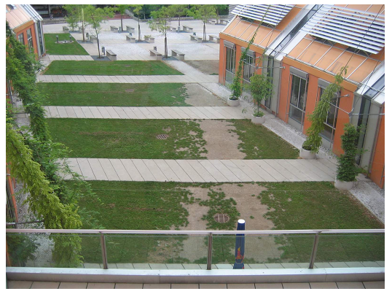
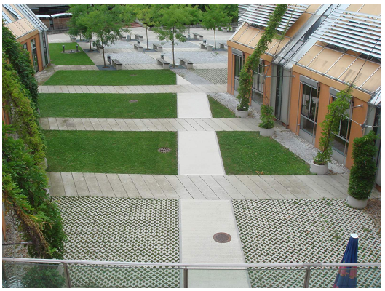
PEMENUHAN KEINGINAN PENGGUNA

Slide 27
SOCIAL TAGGING
Web 2.0 [O’Reilly, 2005] and the rise of user-generated content has sparked a new form of emergent structure: collaborative tagging. Also called free tagging, collaborative categorisation, mob indexing. Users tag objects with one or more keywords. Nothing inherently new in that, simply the difference in scale (the number of people assigning tags). The network effect of “harnessing collective intelligence” [O’Reilly, 2006].

Slide 28
FOLKSONOMIES
Thomas Vander suggested in 2004 that a user-created, bottom-up categorical structure be called a “folksonomy” [Morville and Rosenfeld,2006]. In contrast to a specialist maintained, top-down taxonomy. Controlled vocabularies (including taxonomies) are too expensive to build and maintain in the majority of cases where tagging is useful. “The advantage of folksonomies is not that they are better than controlled vocabularies, it is that they are better than nothing.” Clay Shirky, 2005.

Slide 29
NAVIGATION SYSTEMS
Browsable categories
Site-wide search
Site map
Site index

Slide 30
USERS LIKE TO SEARCH
In Nielsen’s studies [Nielsen,1997c], most users are task-focused and rely primarily on searching rather than link-following to ﬁnd information:
Search dominant 50%
Link dominant 20%
Mixed 30%
To facilitate searching:
Put a search box or button on every page
Global search by default (searching whole site, rather than scoped search)
Relegate boolean queries to a secondary “Advanced Search” page

Slide 31
BUT ON-SITE SEARCHING REDUCES SUCCESS
In Spool’s studies [UIE,1998b], users who used the on-site search facility, were actually less likely to ﬁnd the information they were looking for:
% of successful tasks
Without search 53%
With search 30%
A search engine’s results are only as good as the input it receives:
Users do not know how to formulate queries
Search syntax is different from site to site
Users rarely change the default search options
Users mistype search terms (an analysis of one week’s log ﬁles from Netscape’s DevEdge Online showed 3% of searches contained misspelled words).

Slide 32
PROVIDE SPECTRUM OF NAVIGATIONAL AIDS
Multiple Taxonomies: categories to browse
Search: Attribute and full text search
Site map: either graphical or a topical table of contents
Site index: alphabetical index of common words and phrases
See, for example, PeopleSoft http://www.peoplesoft.com/.

Slide 33
IA DELIVERABLES
Architecture Diagrams
Produce architecture diagrams describing the site structure:
Many people use Visio (Windows) or OmniGrafﬂe (Mac) to draw the drawings

Slide 34
PROMOTIONAL SITE STRUCTURE (RESTAURANT METAPHOR)
Promotional sites should entice and pull visitors through, like a restaurant metaphor
Entry page. Front door to tell people where they are
Entry tunnel. Offer the option of a little ride into the site to build anticipation, but provide a bypass
Core page. Direct and guide visitors through your content
Exit tunnel. Show visitors the door
Exit page. The place to ask something from your visitors

Slide 35
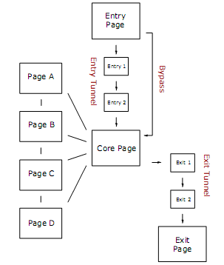
METAFOR RESTORAN UNTUK SITUS WEB PROMOSI

Slide 36
TERIMA KASIH

